Slide 1
Automatický obchodní systém
FIU/BPFPM
Ing. Roman Hlawiczka, Ph.D.
Katedra financí a účetnictví

Slide 2
Automatické obchodní systémy jsou posledním krůčkem v evoluci tradera na forexu.
Automatický obchodní systém (AOS) je počítačový program, který obchoduje za nás, a my nemusíme sedět u počítače.
Výhody automatického obchodního systému:
Obrovská úspora času
Odstraní nedostatky v disciplíně
Podstatně sníží náročnost na psychiku

Slide 3
Nevýhody automatického obchodního systému:
Nelze do něj zakomponovat cit pro trhy
Většinou nabízí nižší zhodnocení než reálný daytrading
Automatický obchodní systém si buď můžeme vytvořit, nebo převzít už vytvořený, pojďme si toto dvě varianty rozebrat podrobněji.

Slide 4
1) Tvorba vlastního AOS
Tvorba vlastního automatického obchodního manuálu je poslední sekcí v našem manuálu.
Do tohoto dne pro vás bylo obchodování na forexu pouze zaměstnání, museli jste se mu věnovat denně, nyní můžete přistoupit k poslednímu článku evoluce ve vývoji tradera, automatickému obchodnímu systému.
Pokud máte svůj systém, který aktivně naživo obchodujete, rok vám vydělává, potom máte splněny všechny předpoklady pro jeho přeměnu do automatického obchodního systému.

Slide 5
Výhody:
Svůj obchodní systém znáte do nejpodrobnějších detailů
Skálopevně v něj věříte, takže vás nerozháže ani dlouhá série ztrát
Dokážete ho kdykoliv opravit
Nemusíte si ho kupovat

Slide 6
Nevýhody:
Jeho tvorbou a vývojem strávíte hodně času
To co vám do teďka fungovalo, už nemusí fungovat

Slide 7
2) Koupě AOS
Každý automatický obchodní systém jednou přestane vydělávat, takže při koupi AOS nesmíte zapomínat, že má omezenou životnost.
Koupě automatického obchodního systému může být zajímavou investicí, pokud se v AOS vyznáte, víte jakých údajů si všímat a vše si umíte dobře spočítat, to znamená i to, kdy daný systém přestat obchodovat, či si vybrat zisky. Jaké údaje je dobré pozorovat, ale zjistíte nejlépe při tvorbě vlastního AOS.

Slide 8
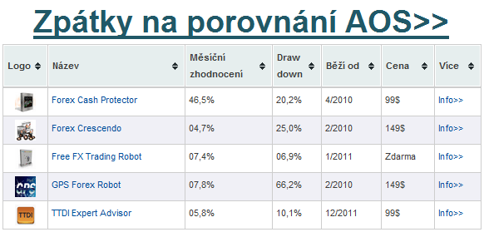

Slide 9
Výhody:
Už ho dostanete hotový
Ušetříte hromadu času
Nevýhody:
Jakmile se pokazí, musíte jít a koupit si nový
Musíte za něj platit
To, že zaplatíte, ještě neznamená, že bude ziskový

Slide 10
Děkuji za pozornost a přeji pěkný den ☺

